Slide 1
Elektronikus ismeretanyag e-learning/e-könyv/e-book

Slide 2
Az e-learning tananyag előnye
Bárki számára elérhető (LLL)
Tér- és időkotlátoktól független
Tartalmilag bármikor „könnyen” bővíthető, illetve módosítható
Minél több a segédanyag, annál gyakorlatiasabb ismereteket ajánl (képek, videók, animációk, játékok, stb.)
Biztosított a tutor-tanuló kommunikáció

Slide 3
Az e-ismeretanyagról / tananyagról általában
Cél a feltöltött on-line anyag tartalmának megismerése, feldolgozása.
Az e-book/tananyag jellemzője a megtervezett gondolkodási és cselekvési műveletek komplex rendszere.

Slide 4
A tananyag didaktikai tagozódása
Bevezetés
Leckék, foglalkozások
Tesztek
Kiegészítések
Összefoglalás

Slide 5
A tananyag didaktikai tagozódása
Bevezetés
Leckék, foglalkozások
Tesztek
Kiegészítések
Összefoglalás

Slide 6
Leckék
Célkitűzés
Tartalom
A tartalom kifejtése
Leírások
Definíció
Kérdések
Feladat
Hivatkozás
Példa
Kiemelés
Megoldás
Összefoglalás
Önellenőrző
Tesztek
Irodalomjegyzék
Kulcsfogalmak
(Próbavizsga; Záróvizsga)

Slide 7
A kétszeresen kivételes tanulók tehetséggondozása Harmatiné Olajos Tímea – Pataky Nóra – K. Nagy Emese
I. Kétszeresen kivételes tanulók (Harmatiné Olajos Tímea)
II. Az iskolában megjelenő magatartási zavarok (Pataky Nóra)
III. A heterogén tanulói csoportok kezelése (K. Nagy Emese)
Felhasznált irodalom
Fogalomtár
Média
Záró gondolatok

Slide 8
Az e-könyv/ismeretanyag felépítése
I. Kétszeresen kivételes tanulók (Harmatiné Olajos Tímea)
Kétszeresen kivételes tanulók: amikor a tehetség és a deficit találkozik
Asperger szindróma és tehetség
ADHD szindróma és tehetség
Tanulási zavar és tehetség
II. Az iskolában megjelenő magatartási zavarok (Pataky Nóra)
A magatartási zavar meghatározása
Fejlődéslélektani folyamatok és magatartásproblémák
A magatartásproblémák/zavarok okai
Az agresszió magatartásproblémás gyerekeknél
Az iskolai közegben azonosítható magatartásprobléma típusok

Slide 9
III. A heterogén tanulói csoportok kezelése (K. Nagy Emese)
Az ismeretekhez való egyenlő hozzáférés
A témához kapcsolódó fogalmak
A képességek sokfélesége
A pedagógus szerepe a tanulói heterogenitás kezelésében
A Komplex Instrukciós Program bemutatása
A Komplex Instrukciós Program alkalmazásának eredményességét segítő társas interakció és tanulás
A tanuló saját viselkedésének a szabályozása, önkontrollja
A tanulók aktív részvétele az ismeretelsajátítás folyamatában
A viselkedés tanulása
Csoportmunka
Az önálló tanulás feltételei
A Komplex Instrukciós Programot alkalmazó hejőkeresztúri iskola bemutatása
Munka tudásban heterogén tanulói csoportban
A tanulók személyre szabott differenciálásának lehetséges módjai
A kooperatív munka előnye
Osztályrangsor
A Komplex Instrukciós Program alkalmazásának az indoka

Slide 10
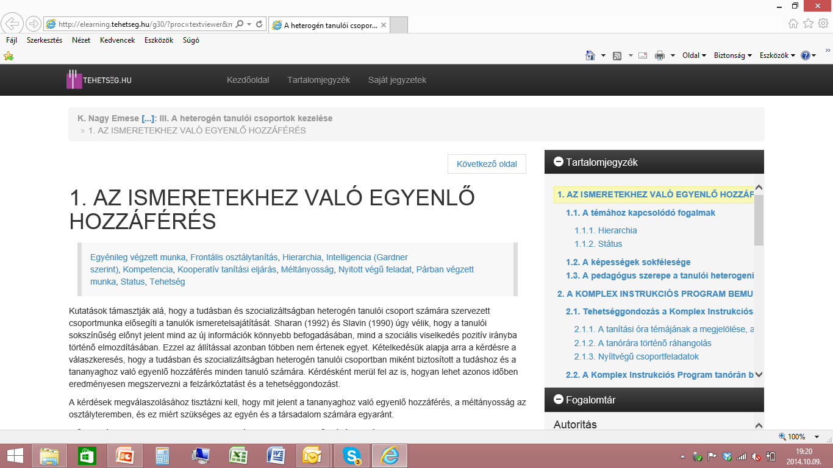

Slide 11
Fogalomtár
…
Hierarchia: A fölé- és alárendeltségek rendszere, amiben az emberek vagy dolgok valamilyen szempont (pl. fontosság, képesség, pozíció) alapján vannak elrendezve, kategorizálva.
Intelligencia (Gardner szerint): olyan képességek készlete, amelyek lehetővé teszik, hogy az életben felmerülő problémákat megoldhassák, képesség a probléma megoldására vagy új megoldás létrehozására, amely lehetővé teszi, hogy az ember új tudáshoz jusson.
Kompetencia: illetékesség, jogosultság, szakértelem, hatáskör.
Kooperatív tanítási eljárás: A tanulók kiscsoportos tevékenységén alapuló tanulásszervezési forma, amely szerepet játszik a tanulók intellektuális képességeinek, valamint a szociális- és együttműködési képességeinek kialakulásában és fejlődésében.
Méltányosság: Esélyteremtés.
Nyitott végű feladat: Nem csak egyetlen jó megoldása van a feladatnak
…

Slide 12
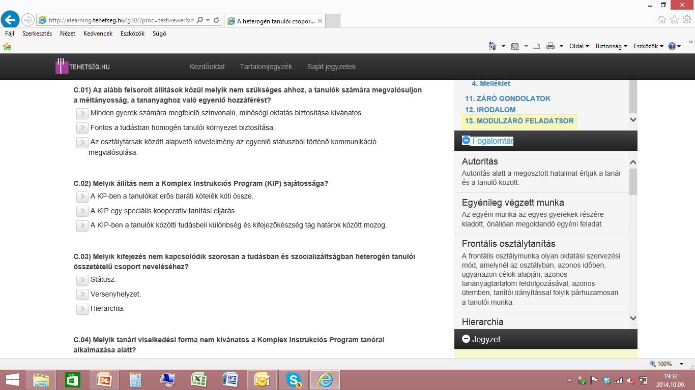

Slide 13
Média elemek (példa)
G_006G_006
2.ábra. A„kistanár"segítségadásának gyakorisága és százalékos megoszlása a csoport­munka során

Slide 14
Példa: Modulzáró feladatsor
Az alább felsorolt állítások közül melyik nem szükséges ahhoz, a tanulók számára megvalósuljon a méltányosság, a tananyaghoz való egyenlő hozzáférést?
Minden gyerek számára megfelelő színvonalú, minőségi oktatás biztosítása kívánatos.
Fontos a tudásban homogén tanulói környezet biztosítása.
Az osztálytársak között alapvető követelmény az egyenlő státuszból történő kommunikáció megvalósulása.
Megoldás: b)

Slide 15
Példa: Állítsa sorrendbe a Komplex Instrukciós Program szerint szervezett tanítási óra tevékenységeit!
az óra értékelése
egyéni feladatok
alapelvek, szerepek áttekintése, tanári motiváció
csoportok beszámolója
egyéni beszámolók
csoportmunka
csoportalakítás, szerepek kijelölése
Megoldás: c, g, f, d, b, e, a

Slide 16
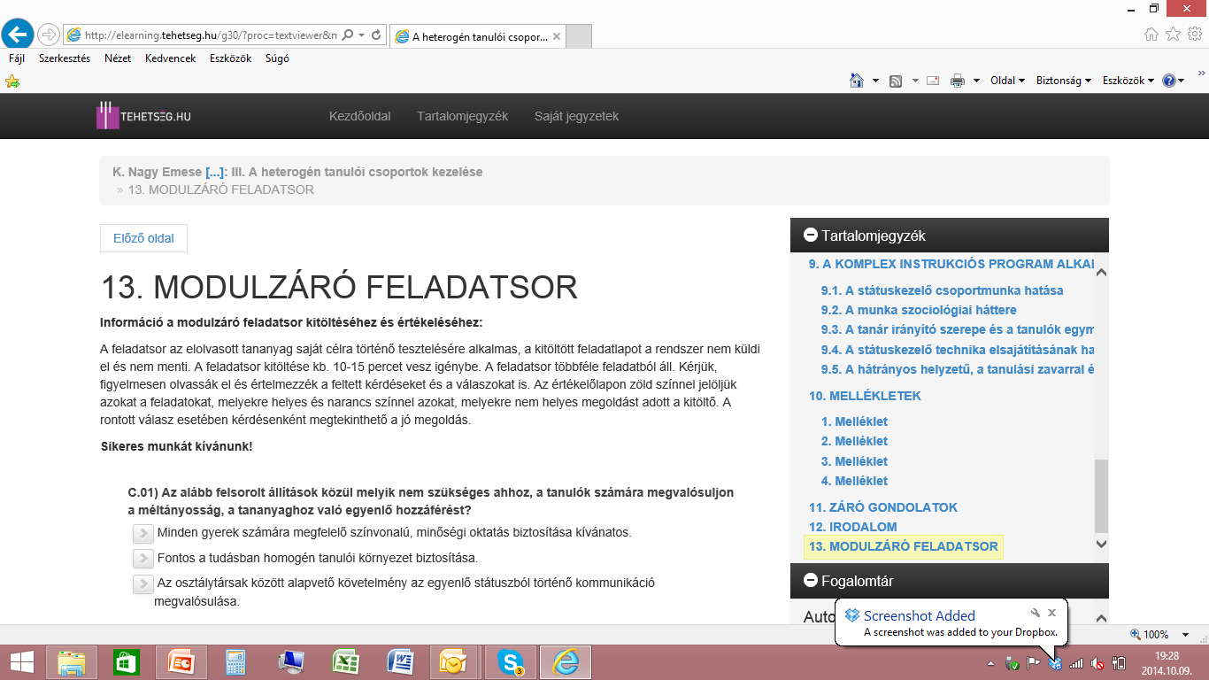

Slide 17
Háttérben…
Tagolás
Tagolásnak megfelelően modul (egy modul egy szerző) – pl.: I, II, III
fejezet – pl.: 1, 2, 3
alfejezet – pl.: 1.1, 1.2, ... 3.2
alfejezet bontás – pl. 1.1.a, 1.1.b, ... 3.2.b – Ez a szint a példánkban nincs értelmezve, de szükség szerint a szerző bevezetheti. Alkalmazásának célja az, hogyha egy képernyőn nem akarunk sok görgethető szöveget megjeleníteni és logikailag is tagolható a szöveg, akkor több kisebb, jobban áttekinthető részre tagolhatunk.

Slide 18
Jelölések a szövegben
Média elemek
A szövegben piros színnel [G_001] kiemeljük és hivatkozzuk a tervezett illusztrációs anyagokat (grafika, video, audio). Piros színű szövegben szögletes zárójelek közé kerül az illusztráció kódja.
egyértelműen azonosítjuk a grafikát – G_001, ahol
G_ – jelöli, hogy grafikáról van szó
V_ – video anyag
A_ – hangzó anyag
D_ – letölthető dokumentumok (formátumok: pdf, ppt, doc, xls, ...)

Slide 19
formátumok
grafika
png, jgp, svg
lehetőség szerint a bitkép média esetén a felbontás legalább 600x600 pixel
video
avi, mp4 – videó kódolásra egyenlőre nincs megkötés
audio
mp3, wav
letölthető dokumentumok
pdf, ppt, doc, xls, ...

Slide 20
Fogalomtár, jegyzet
A szövegben kék színnel [001] kiemeljük és sorszámmal hivatkozunk a tervezett szószedet elemekre.
A szószedet elemeit táblázatban adjuk meg
kód – F, J
sorszám
fogalom
magyarázat

Slide 21
Ellenőrzés (eAdaptivity) aLearning
Feladattípusok
Feleletválasztós
egy helyes válasz
több helyes válasz
Párosító
Behelyettesítő – szöveg kiegészítés zárt elemkészlettel
Feleletválasztó típus elemei
Kérdés
Hibás válaszok (egy vagy több elem)
Helyes válasz (egy vagy több elem)
Párosító típus elemei
Kérdés
Válasz párok
Behelyettesítő típus elemei
Kérdés/utasítás
Bázis szöveg

Slide 22
http://elearning.tehetseg.hu/g30/?proc=textviewer&modul=2&page=0&level=1
K. Nagy Emese
k.nagy.emese@t-online.hu

